Slide 1
Tuần 1
Bài 3: Các số 1, 2, 3
TOÁN 1

Slide 2










KHỞI ĐỘNG

Slide 3
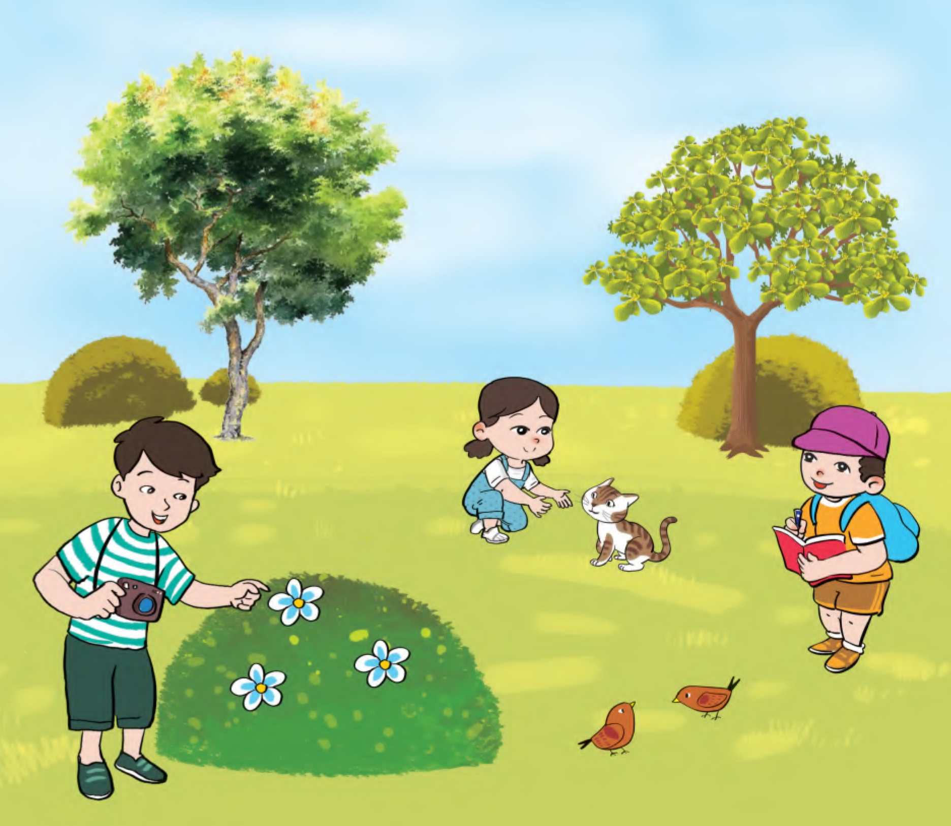

Slide 4
KHÁM PHÁ

Slide 5
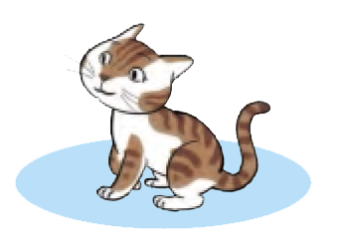
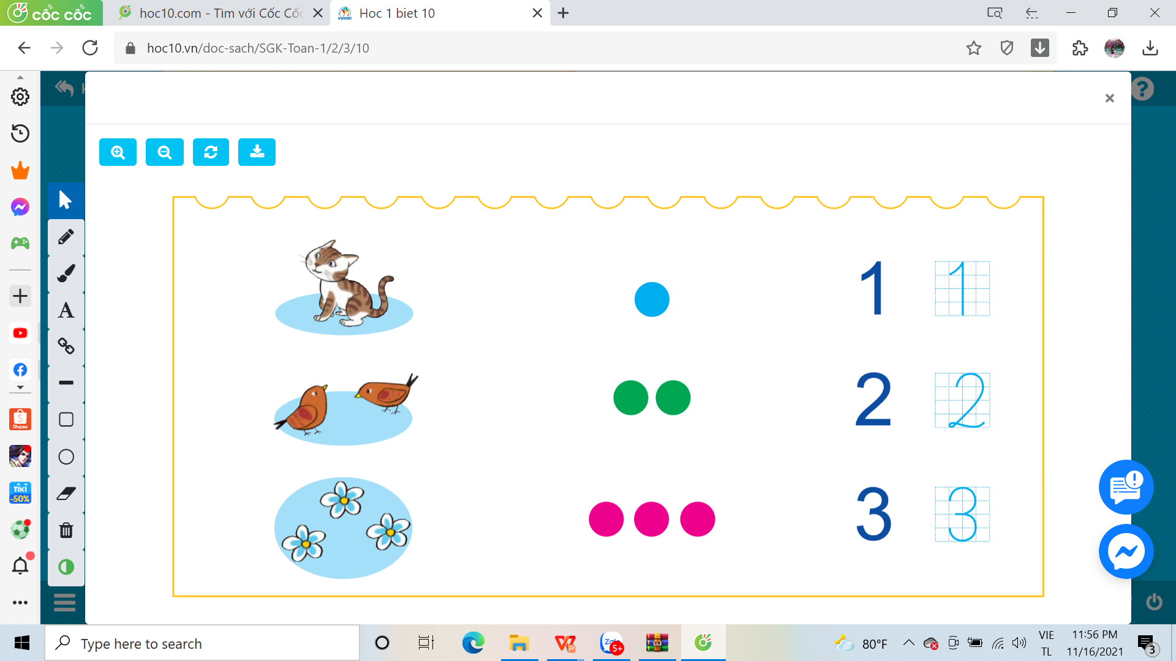
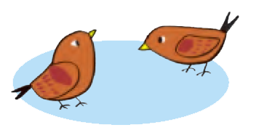

1
2
3

Slide 6
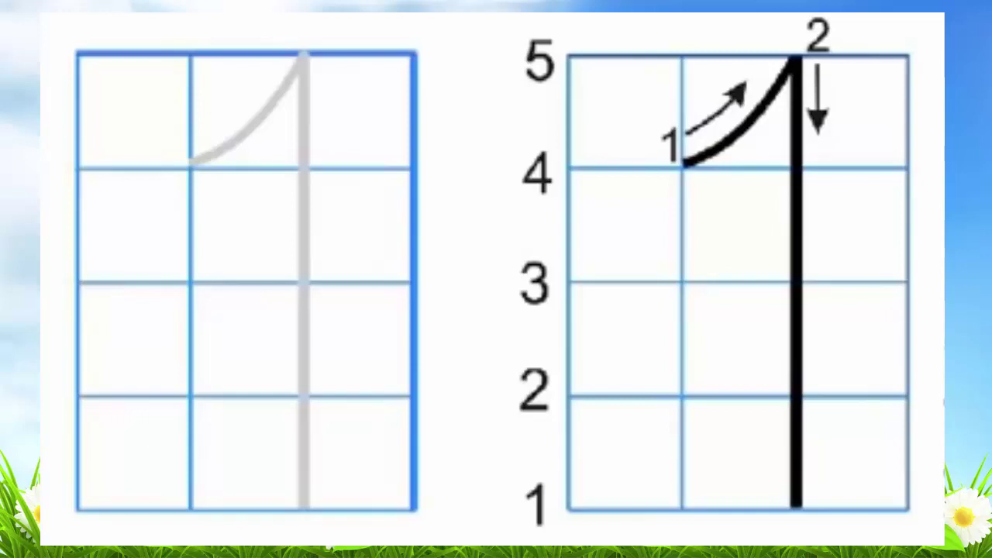
VIẾT SỐ 1

Slide 7
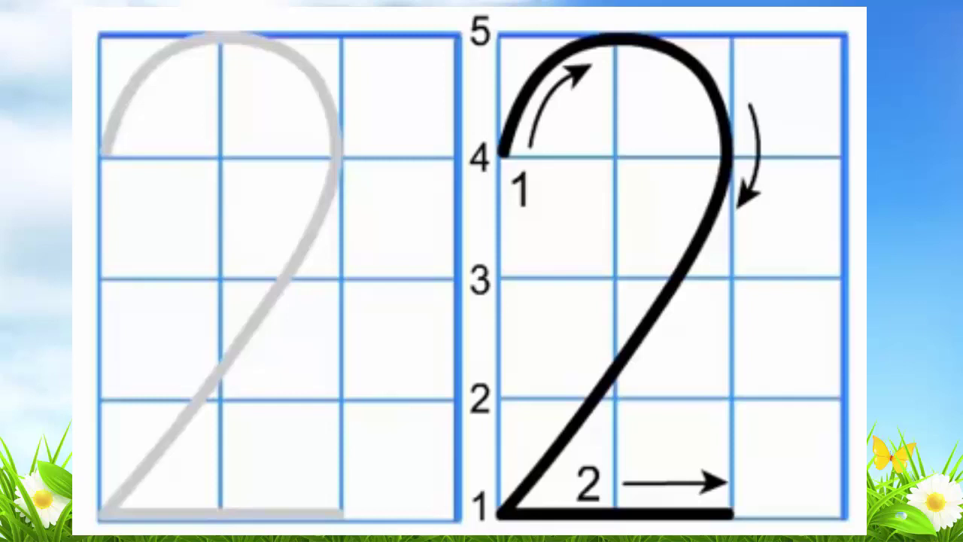
VIẾT SỐ 2

Slide 8
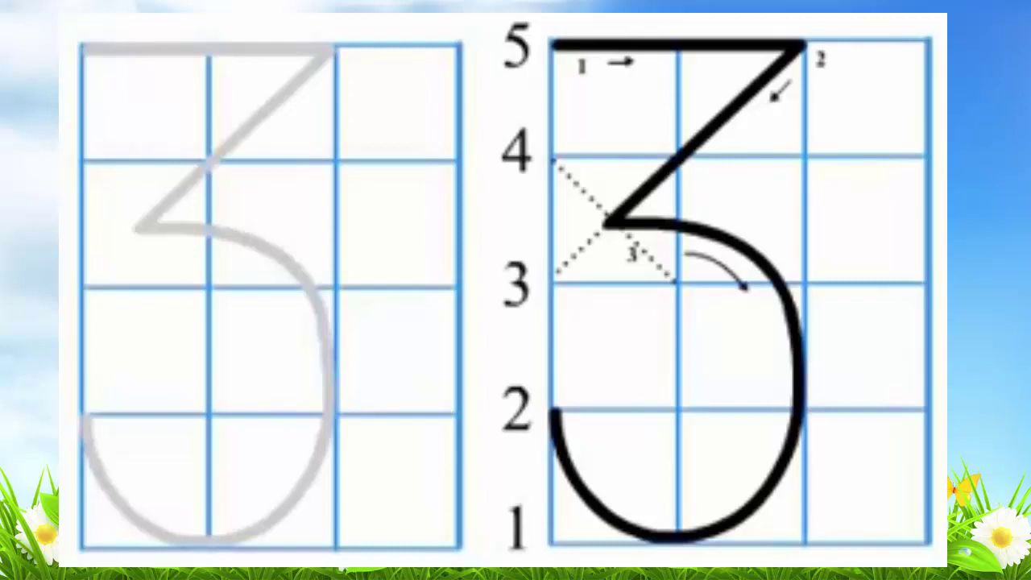
VIẾT SỐ 3

Slide 9
THỰC HÀNH

Slide 10
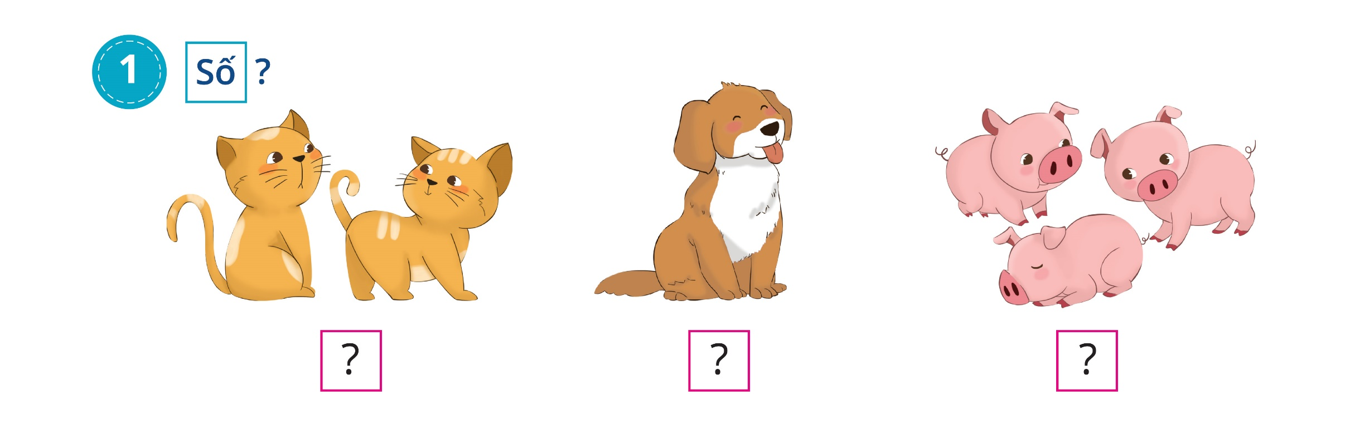

1
Số
?
2
1
3

Slide 11
2
Lấy số hình phù hợp (theo mẫu):
1
2
3

Slide 12

3
Số
?
1
2
3
3
2
1

Slide 13
VẬN DỤNG

Slide 14

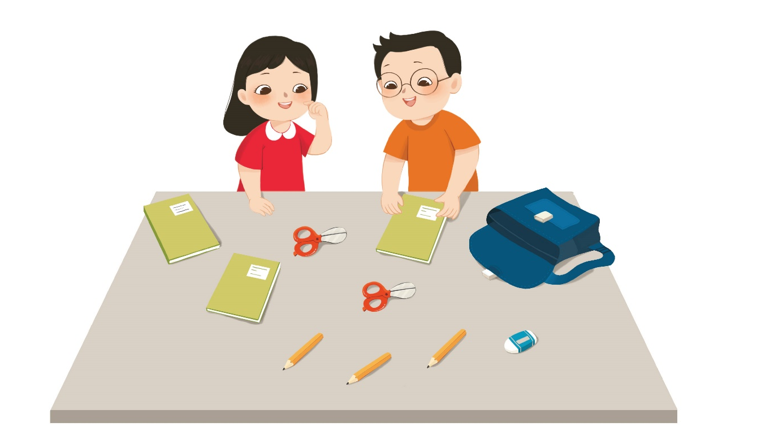




4
Số
?
3
2
3
1

Slide 15




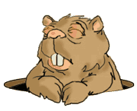
TRÒ CHƠI
ĐÀO VÀNG
BẮT ĐẦU

Slide 16
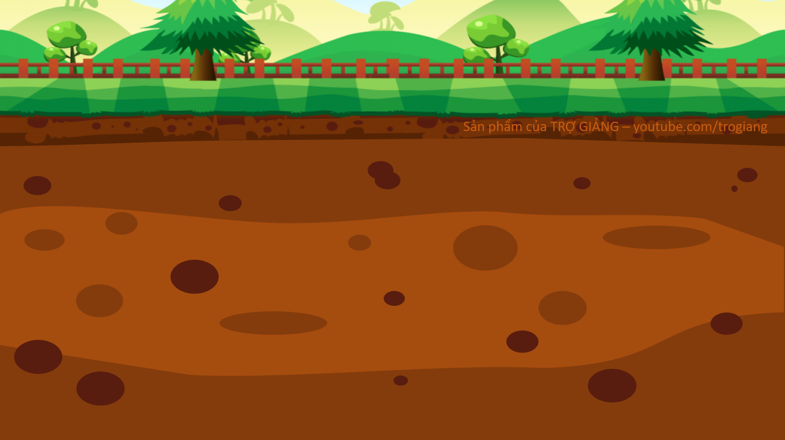
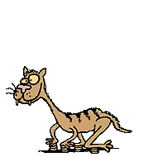





10$
150$
20$
100$
50$
100$
10$
150$
50$
20$

Slide 17

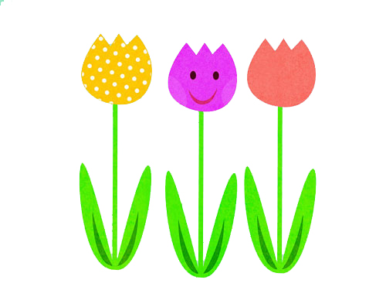
Có bao nhiêu bông hoa?

Slide 18

Có bao nhiêu bạn đang đọc sách?

Slide 19

Có bao nhiêu quả bóng bay ?

Slide 20
Có bao nhiêu cây bút chì màu ?

Slide 21

Có bao nhiêu bạn nhỏ ?

